Slide 1
Fourier
Dr. Ir. Yeffry Handoko Putra, M.T

Slide 2
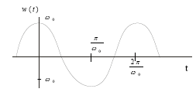
Pembentukan Gelombang dari Sinyal Sinusoida

Slide 3
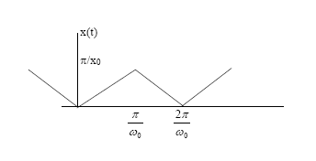
Pembentukan Gelombang dari Sinyal Sinusoida

Slide 4
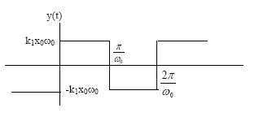
Pembentukan Gelombang dari Sinyal Sinusoida

Slide 5
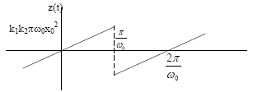
Pembentukan Gelombang dari Sinyal Sinusoida

Slide 6
Setiap sinyal periodik dapat dinyatakan dengan deret harmonik
Atau dalam bentuk eksponensial

Slide 7
Deret Fourier

